Slide 1
บทที่ 3
- แนวทางการคัดเลือกและจัดเตรียมผลิตภัณฑ์
- การตั้งราคา

Slide 2
ประเภทสินค้าและบริการที่ซื้อขายบนพาณิชย์อิเล็กทรอนิกส์
สินค้าและบริการที่นิยมนำมาเสนอขายบนเว็บไซต์พาณิชย์อิเล็กทรอนิกส์ มี 3 ประเภท ดังนี้
1. สินค้าที่จับต้องได้ (physical goods) เป็นสินค้าที่มีตัวตน มีมิติ ขนาดและน้ำหนัก เช่น เครื่องสำอาง ฯลฯ
2 .สินค้าดิจิทัล (digital goods) เป็นสินค้าที่อยู่ในรูปสื่อดิจิทัลแบบต่างๆ ที่สามารถจัดเก็บในรูปของแฟ้มข้อมูล (file) เช่น โปรแกรมคอมพิวเตอร์
3. บริการ (Services) ซึ่งก็คือ กิจกรรมหรือกระบวนการในการดำเนินการอย่างใดอย่างหนึ่งของบุคคลหรือองค์กร เพื่อตอบสนองความต้องการของบุคคลอื่นให้ได้รับความสุข และความสะดวกสบายหรือเกิดความพึงพอใจจากผลของการกระทำนั้น

Slide 3
หลักการพิจารณาผลิตภัณฑ์
สินค้าอุปโภคบริโภค (Consumer Product) เป็นสินค้าสำหรับบริโภค หรือใช้กับร่างกาย
สินค้าสะดวกซื้อ : ผู้บริโภคต้องซื้อบ่อยๆ ราคามักจะต้อง ต่ำ-ปานกลาง
สินค้าเลือกซื้อ : ผู้บริโภคต้องมีการเปรียบเทียบคุณสมบัติด้านต่างๆ จากผู้ขายหลายรายก่อนซื้อ ความถึ่ในการซื้อปานกลาง ราคามักจะปานกลาง-สูง
สินค้าเจาะจงซื้อ : มีลักษณะที่เป็นเอกลักษณ์ หรือมีตราสินค้าที่มีชื่อเสียง จึงเป็นเหตุให้ผู้ซื้อเต็มใจที่จะซื้อผลิตภัณฑ์นั้น ความถึ่ในการซื้อปานกลาง ราคามักจะปานกลาง-สูง
สินค้าไม่แสวงซื้อ : ผู้บริโภคอาจรู้จักหรือไม่รู้จักก็ได้ แต่ไม่เคยคิดที่จะซื้อ (ผู้บริโภคยังไม่รู้จัก หรือ รู้จักแต่ไม่มีความต้องการ) ความถึ่ในการซื้อต่ำ ราคามักจะอยู่ในระดับราคาเฉพาะตัว

Slide 4
ลักษณะสินค้าที่เหมาะสำหรับระบบพาณิชย์อิเล็กทรอนิกส์
สินค้าจะต้องราคาไม่แพง
สินค้ามีขนาดเล็ก น้ำหนักเบา
สินค้าที่มีเรื่องราว
สินค้าที่มีเอกลักษณ์เฉพาะ
สินค้าที่ลูกค้าอายเมื่อซื้อ
สินค้าเฉพาะกลุ่ม
สินค้าที่ไม่ได้รับความนิยมแล้ว

Slide 5
ข้อพิจารณาก่อนขายสินค้าบนพาณิชย์อิเล็กทรอนิกส์
จะขายสินค้าตามกระแส หรือ สินค้าที่ขายได้ตลอดทุกฤดูกาล (product)
จะขายให้กับกลุ่มเป้าหมายที่มีกำลังซื้อสูง หรือ ตัดสินใจซื้อได้ง่าย (Customer)
จะขายปลีก หรือ ขายส่ง (Marketing)
จะสต็อกสินค้า หรือ ซื้อมาขายไป (Marketing)

Slide 6
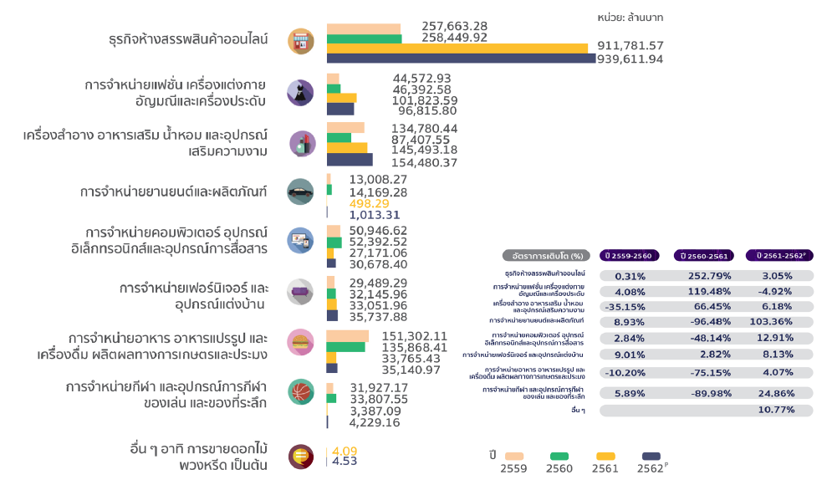
มูลค่าการขายสินค้าออนไลน์ สำหรับธุรกิจค้าปลีก

Slide 7
การพิจารณารูปแบบบรรจุภัณฑ์
อาจจะเป็น ขวด กระป๋อง หลอด กล่อง ถุง ลัง เป็นต้น
- ช่วยเก็บรักษาสินค้าที่บรรจุอยู่ภายใน
- ช่วยปกป้องสินค้า
- ช่วยในการขนส่ง
- ทำให้เกิดการจดจำในรูปลักษณ์เฉพาะ
- เพิ่มความหรูหรา
- สามารถทำให้เห็นสินค้าที่อยู่ภายในชัดเจน
- สามารถนำไปใช้ประโยชน์ต่อได้

Slide 8
รูปแบบการหุ้มห่อสินค้า
บรรจุภัณฑ์เฉพาะหน่วย : ห่อหุ้มและสัมผัสสินค้าโดยตรง ทำหน้าที่ปกป้องสินค้าและกันความชื่นจากอากาศ เช่น ขวด ถุง กระป๋อง กล่อง
บรรจุภัณฑ์ชั้นใน : ห่อหุ้มหน่วยสินค้าที่เล็กที่สุดไม่ให้ได้รับแรงกระแทก หรือป้องกันผลิตภัณฑ์จากน้ำ ความชื้น ความร้อน แสงแดด มีหน้าที่รวบรวมบรรจุภัณฑ์ชั้นแรกไว้ด้วยกัน ซึ่งจะอำนายความสะดวกในการขายปลีกย่อย รวมทั้งสะดวกในการขนส่ง
บรรจุภัณฑ์ชั้นนอกสุด : บรรจุภัณฑ์ที่เป็นหน่วยรวมขนาดใหญ่ ทำหน้าที่ในการป้องกันผลิตภัณฑ์ การขนถ่ายสินค้าให้มีประสิทธิภาพและรวดเร็ว เช่น หีบ ไม้ลัง กล่องกระดาษขนาดใหญ่

Slide 9
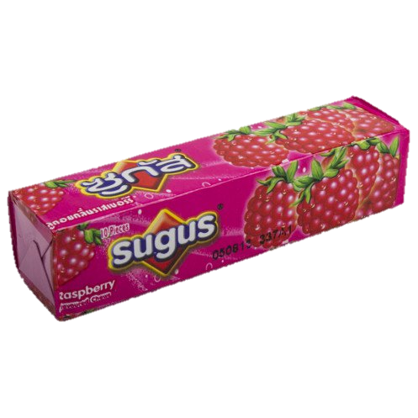
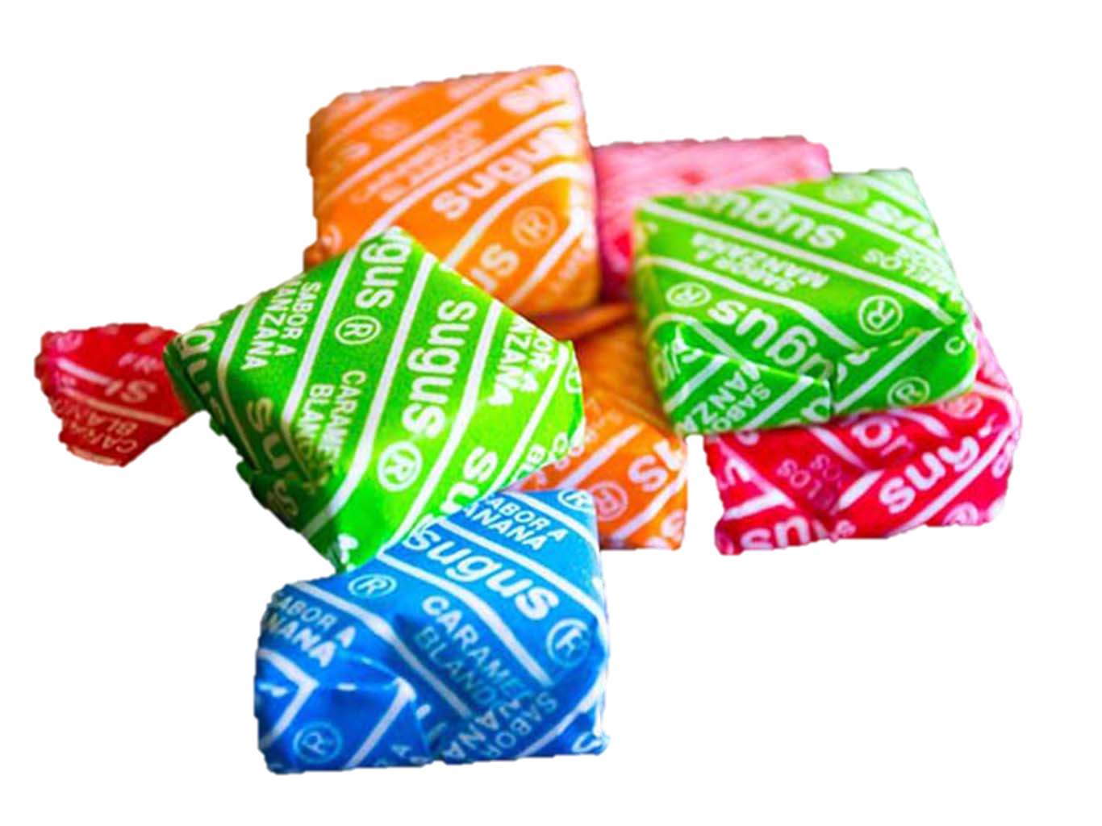
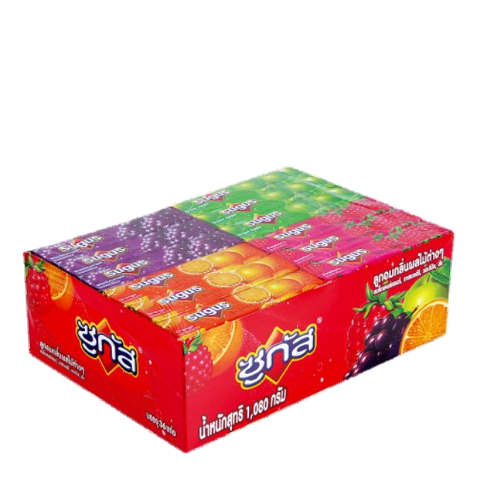

Slide 10
การตั้งราคา
1. การตั้งราคาจากต้นทุนของสินค้า (Markup on Cost) คือการตั้งราคาโดยการบวกเพิ่มจากต้นทุนไปเลยว่าอยากได้กำไรเท่าไหร่ เช่น สินค้าชนิดหนึ่งมีต้นทุนรวมแล้วชิ้นละ 120 บาท ต้องการกำไร 20% จากต้นทุน

Slide 11
2. การตั้งราคาจากราคาขายของสินค้า (Markup on Selling Price) ตัวอย่างเช่น สินค้ามีต้นทุนรวมชิ้นละ 120 บาท ถ้าต้องการกำไร 20% ของราคาขาย แล้วจะต้องกำหนดราคาขายเท่าใด ซึ่งคิดได้จาก

Slide 12
3. การตั้งราคาแบบลดแลกแจกแถม (Price Bundling )
การรวมสินค้าหลายๆ ชิ้น แล้วขายในราคาแบบนี้เป็นหนึ่งในวิธีเพิ่มยอดขายที่ผ่านการทดสอบมาแล้วว่าได้ผลดีสามารถเพิ่มยอดขายได้ ลูกค้าชอบและคิดไปเองว่าเขาได้คุณค่าที่มากกว่าราคาที่จ่ายไป
เช่น การซื้อ 1 แถม 1 , ซื้อ 3 ชิ้นในราคา 2 ชิ้น
ข้อเสียของวิธีนี้คือ การลดราคาก็คือการลดกำไรด้วยเช่นกัน แต่ว่าถ้าหาจุดร่วมกันได้ก็จะสามารถสร้างกำไรได้ดีเช่นกัน
วิธีนี้เหมาะกับหน้าร้านค้าที่มีสินค้าค้างสต๊อกอยู่มาก และต้องการระบายออกไป การขายแบบแถมจะช่วยล้างสต๊อกและสร้างกำไรได้อย่างรวดเร็ว

Slide 13
การตั้งราคาลักษณะอื่นๆ

Slide 14
คิดราคาค่าขนส่งรวมกับราคาสินค้า
โดย หาค่าเฉลี่ยของค่าขนส่งกลุ่มเป้าหมาย แล้วบวกรวมกับค่าสินค้า
ข้อดีของวิธีนี้ก็คือ โดยแง่นี้ลูกค้าก็จะไม่รู้ค่าขนส่ง เมื่อประมาณราคาสินค้าว่าเหมาะสมกับมูลค่าที่ตนยินยอมจ่ายแล้ว เขาก็จะตัดสินใจซื้อ
วิธีการนี้ได้รับความนิยมพอสมควรดังจะเห็นว่ามีเว็บไซต์บางเว็บไซต์ที่มักจะขายสินค้าและระบุว่า ฟรีค่าจัดส่ง ซึ่ง เว็บไซต์ดังกล่าว ล้วนแต่ตั้งราคาสินค้าด้วยวิธีนี้ทั้งสิน
คิดราคาค่าขนส่งแยกกับราคาสินค้า
วิธีนี้จะสร้างความเป็นธรรมให้กับลูกค้า เพราะถ้าสินค้าที่สั่งมีน้ำหนักน้อย ค่าส่งก็จะถูก (ตามน้ำหนัก) ในทางกลับกันหากสินค้ามีน้ำหนักมากค่าส่งก็จะแพง

Slide 15
ตั้งราคาให้ชวนซื้อ
ตั้งราคาสินค้าให้ดูน่าสนใจ แต่วิธีที่ง่ายและเป็นที่นิยมใช้กันอย่างมากนั้นก็คือ การตั้งราคาสินค้าให้ลงด้วยเลขเก้า ไม่ว่าจะเป็น 99 199 หรือ 299 บาท เพราะการลงท้ายด้วยเลขเก้า จะช่วยให้ผู้บริโภคตัดสินใจซื้อได้ง่ายขึ้น เพราะทำให้รู้สึกว่าสินค้านั้นมีราคาไม่แพง
ตั้งราคาอิงตามตลาดและสถานการณ์
ในบางครั้งการตั้งราคาโดยอ้างอิงตามตลาดคู่แข่ง ก็ถือเป็นเรื่องที่จำเป็นสำหรับธุรกิจ เพราะหากคู่แข่งของคุณจำนวนมากได้ปรับลดราคาสินค้าลงเพื่อการเพิ่มยอดขาย และหากคุณยังคงราคาขายเดิมอยู่ ก็อาจจะทำให้ผู้บริโภคไม่เข้ามาซื้อสินค้าที่ร้านของคุณ เว้นแต่ว่าคุณจะเป็นผู้ผูกขาดในตลาด

Slide 16
หลักการออกแบบตราสินค้า
ตราสินค้า หมายถึง ชื่อ คำ เอกลักษณ์ การออกแบบ หรือ ส่วนประสมของสิ่งดังกล่าวเพื่อระบุถึงสินค้าหรือบริการของผู้ขายรายใดรายหนึ่ง เพื่อแสดงให้เห็นถึงลักษณะที่แตกต่างจากคู่แข่ง และสร้างการจดจำให้กับผลิตภัณฑ์นั้น
ตราสินค้าที่ดี ควรเป็นภาพกราฟิก โดยจะต้องสะท้อนลักษณะของสินค้า และไม่ควรมีรายละเอียดมากเกินไป เพราะจะทำให้ไม่เกิดความโดดเด่น รวมทั้งสีจะต้องช่วยให้เกิดการจดจำได้

Slide 17
ที่มา : https://www.vectorstock.com/
ที่มา : ส านักงานคณะกรรมการดิจิทัลเพื่อเศรษฐกิจและสังคมแห่งชาต (2560)

